Slide 1


Cardiac ARrest survivors
DIGITAL SUPPORT
CARDIS-studien
The CARDIS (Cardiac ARrest survivors DIgital Support) study
Effekter av ett digitalt stödprogram för hjärtstoppsöverlevare
En randomiserad kontrollerad studie med processutvärdering
The CARDIS study

Slide 2
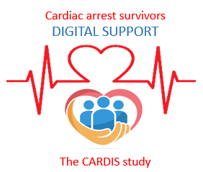
Bakgrund
Hjärtstopp kan leda till betydande kognitiva, fysiska, psykiska och sociala följder för den drabbade.
Många patienter upplever långvarigt nedsatt förmåga att klara vardagen och försämrad livskvalitet.
Förutom fysiska begränsningar är psykiska problem som ångest, depression, sömnsvårigheter och posttraumatiskt stressyndrom vanliga och drabbar upp till var fjärde överlevande.
En betydande andel har någon grad av kognitiv funktionsnedsättning och många besväras av en uttalad trötthet.
Behovet av en strukturerad och mångsidig rehabilitering är stort för att förbättra livskvaliteten och möjliggöra återgång till arbete.
Genom att identifiera de långsiktiga behoven hos både överlevande och deras närstående kan vård och rehabilitering anpassas och förbättras.

Slide 3
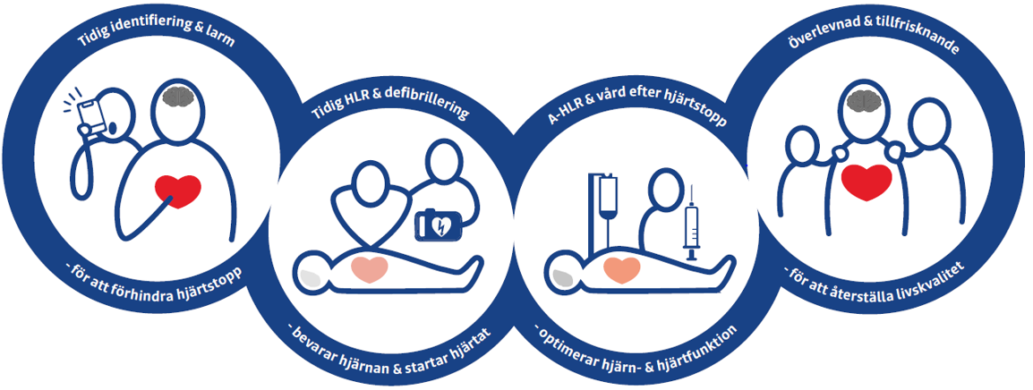
Den nya sista länken i Kedjan som räddar liv betonar vikten av återhämtning för att återfå livskvalitet efter hjärtstopp, både för den som överlevt och för närstående.

Slide 4
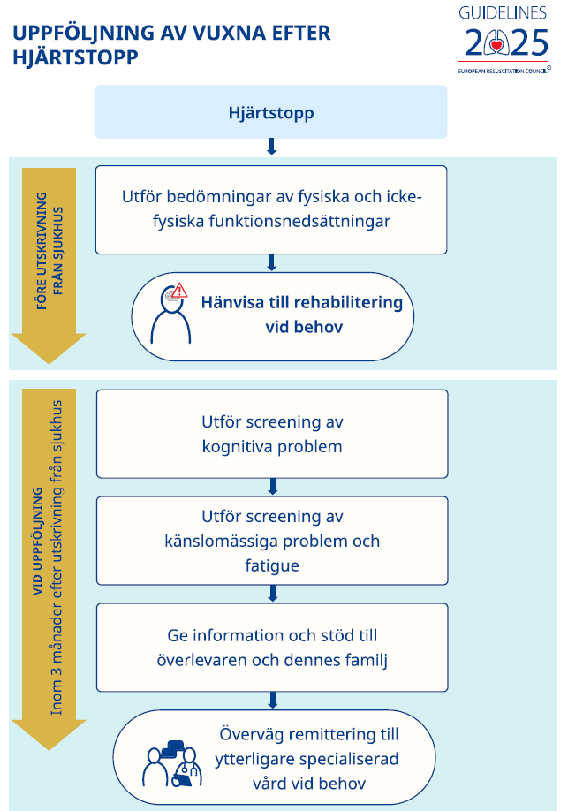

Riktlinjer kring hjärtstoppsuppföljning
Screening av:
kognitiva svårigheter
känslomässiga problem
trötthet-fatigue
smärta
rörelserädsla
Svenska riktlinjer för uppföljning efter hjärtstopp

Slide 5

Ett digitalt stödprogram kan bidra med ökad tillgänglighet till evidensbaserad kunskap, samt erbjuda strategier för självhantering av fysiska och emotionella konsekvenser efter hjärtstopp.
Uppföljningen efter hjärtstopp är ojämlik i Sverige, med stora variationer mellan regioner och sjukhus.
De nationella riktlinjerna följs inte alltid.
Patienter och deras närstående ska erbjudas uppföljning 1-3 månader efter hjärtstopp.
Bedömning ska göras av det fysiska och emotionella måendet och av kognitionen.
Stöd ska erbjudas i rehabiliteringen.
Svenska riktlinjer för uppföljning efter hjärtstopp

Slide 6
CARDIS-studien
I forskningsprojektet har vi utvecklat ett webbaserat stödprogram som komplement till sjukvårdens uppföljning. Programmet testas i en RCT-studie.
Stödprogrammet har utformats tillsammans med hjärtstoppsöverlevare och medicinska experter och innehåller texter, föreläsningar, patient- och närståendeberättelser, filmer, bilder och länkar. Det erbjuder även praktiska övningar och stöd för reflektion kring den egna hälsan och återhämtningen.

Slide 7
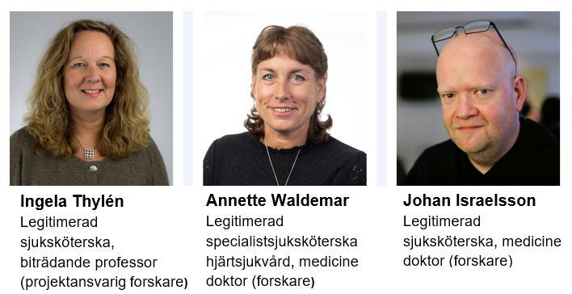
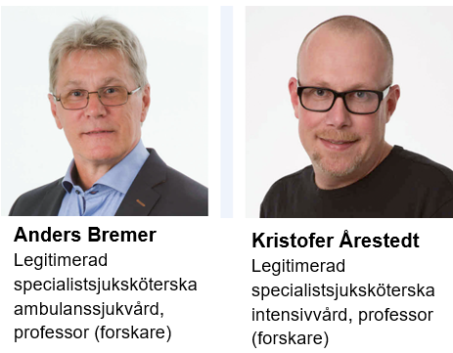
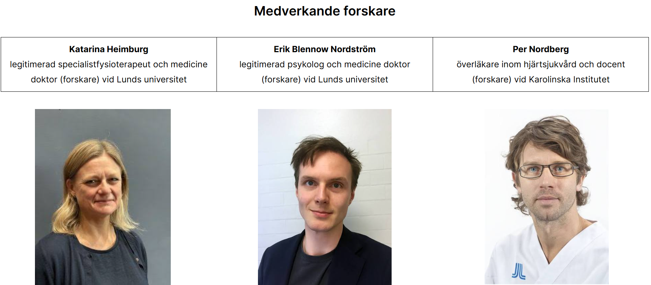
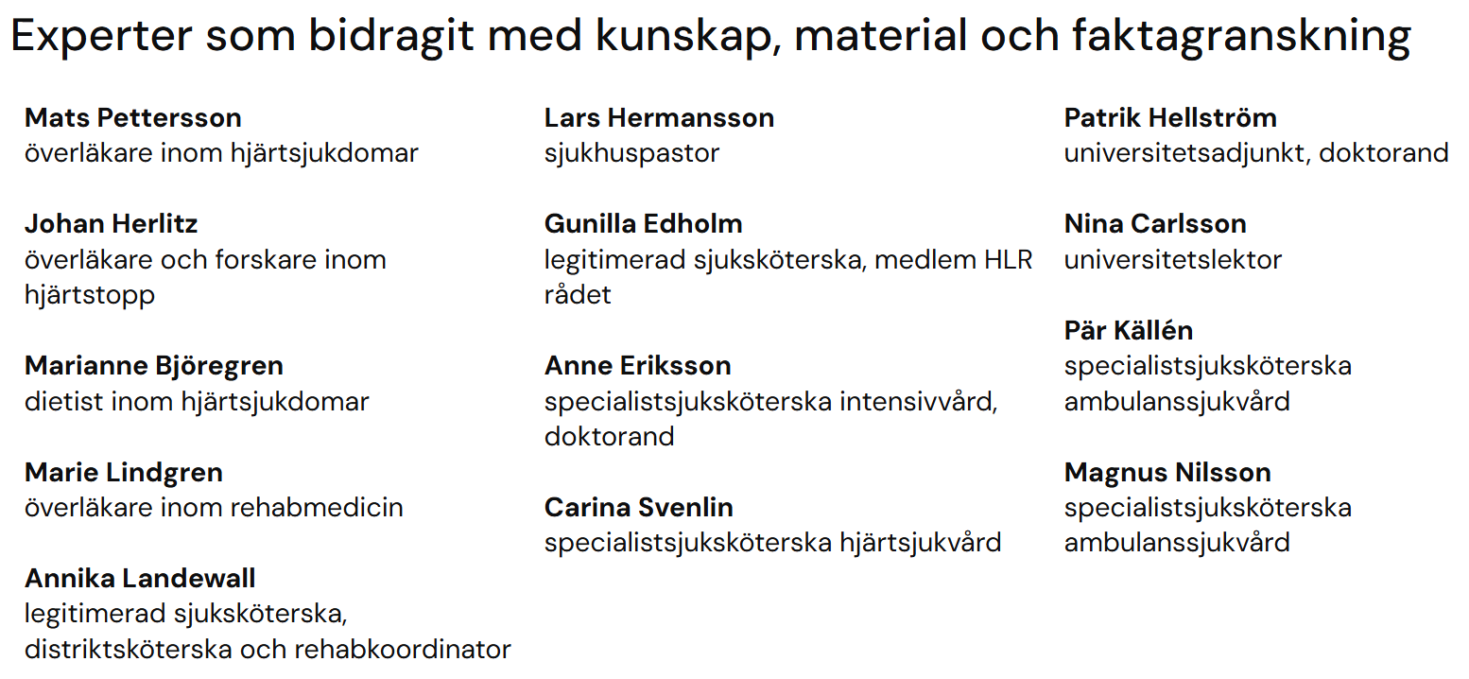
Stödprogrammet har utvecklats genom samskapande med överlevare, forskare och ämnesexperter.
Forskargruppen
PhD

Slide 8
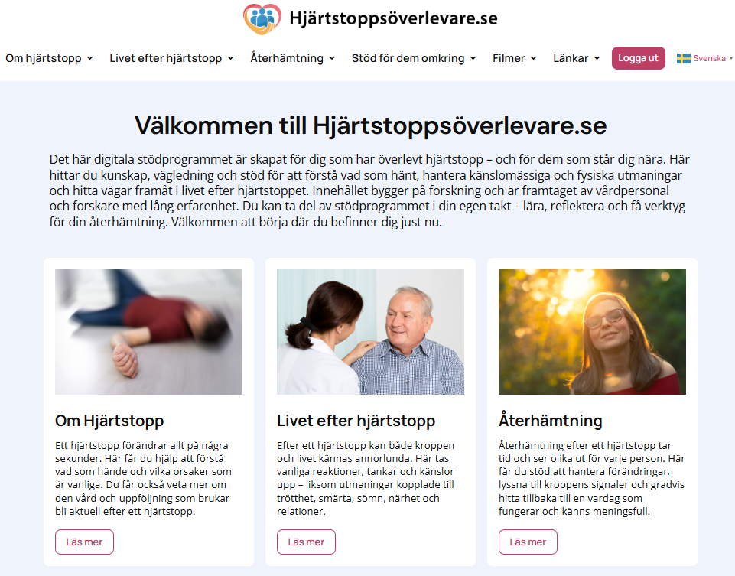
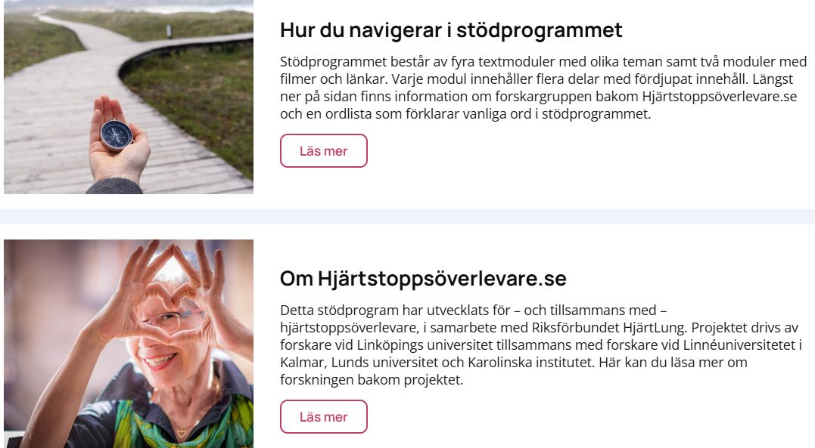
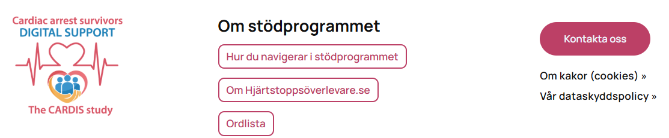
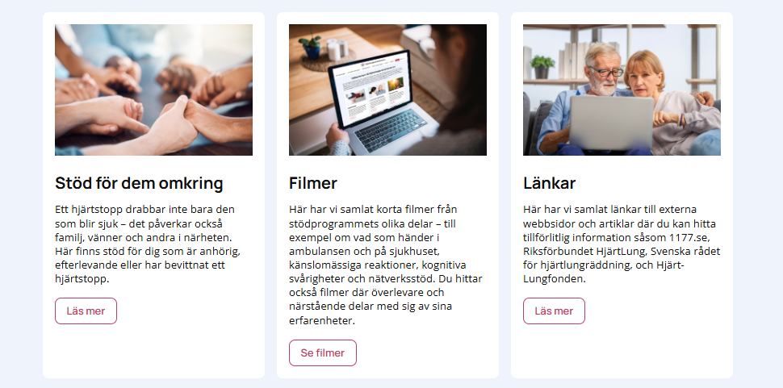
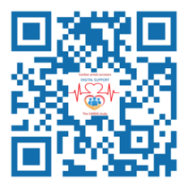
www.hjartstoppsoverlevare.se
www.cardis.se

Slide 9
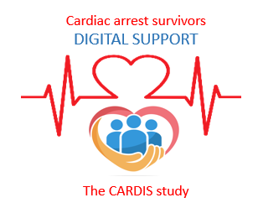
RCT-studien
Syfte
Att utvärdera effekten av ett digitalt stödprogram avseende allmänt välbefinnande, livskvalitet, kognition, livstillfredsställelse, ångest och depression, posttraumatisk stress, uttalad trötthet (fatigue) och sömn.
Primär hypotes
Tillgång till ett digitalt stödprogram, som komplement till sedvanlig vård, förbättrar det allmänna välbefinnandet jämfört med en kontrollgrupp.
Sekundär hypotes
Tillgång till ett digitalt stödprogram, som komplement till sedvanlig vård, förbättrar livskvalitet, kognition, livstillfredsställelse, symtom på ångest och depression, posttraumatisk stress, fatigue och sömn jämfört med en kontrollgrupp.

Slide 10
In- och exklusionskriterier
Inklusionskriterier:
Deltagarna ska vara ≥ 18 år, ha överlevt ett hjärtstopp för 1-3 månader sedan, samt ha tillgång till en mobil, surfplatta eller dator med internetuppkoppling.
Exklusionskriterier:
Bristande språklig eller kognitiv förmåga att ta del av en digital intervention och besvara enkäter utformade på svenska, samt deltagande i annan studie som omfattar insamling av PROM-data.

Slide 11
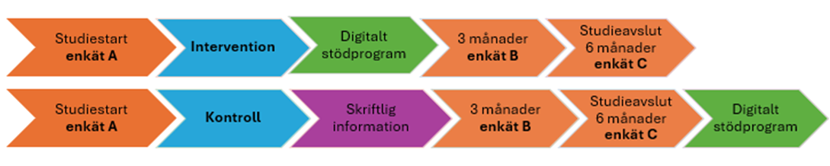
Studiedesign
Patienten får vid tre tillfällen, vid studiens början och efter 3 & 6 månader, fylla i en webbaserat enkät om hälsa och välbefinnande.
Enkäten innehåller drygt 100 frågor och beräknas ta cirka 30 minuter att besvara.
Patienten lottas till:
interventionsgrupp som får tillgång till programmet i 3 månader eller till
kontrollgrupp som får tillgång till ordinarie informationsmaterial och stöd från sjukvården.
De som lottas till kontrollgruppen kommer efter 6 månader också erbjudas tillgång till det webbaserade stödprogrammet.

Slide 12
Vad innebär det att delta i projektet?
Vid hjärtstoppsuppföljningen, 1–3 månader efter hjärtstoppet, registreras alla överlevare i en screeningslogg, där inklusions- och exklusionskriterier dokumenteras.
Om patienten uppfyller inklusionskriterierna tillfrågas patienten om intresse för att delta i studien.
Om patienten vill delta får patienten skriftlig information om studien.
Därefter kontaktar ni forskargruppen och lämnar patientens kontaktuppgifter.
Forskargruppen kontaktar därefter patienten och ansvarar för all fortsatt uppföljning. Studien innebär därför ingen ytterligare belastning för klinikens sjuksköterskor.

Slide 13
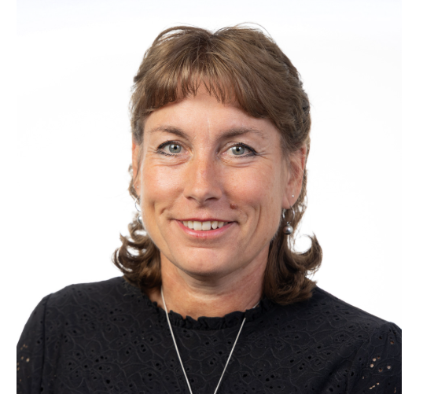

Kontakta oss gärna!
 | Annette Waldemar Specialistsjuksköterska, medicine doktor, forskningskoordinator Institutionen för hälsa, medicin och vård, Linköpings Universitet Kardiologiska kliniken, Vrinnevisjukhuset, Norrköping E-post: annette.waldemar@liu.se, kontakt@hjartstoppsoverlevare.se Tel.nr: 076-939 95 88
 | Ingela Thylén Sjuksköterska, biträdande professor, projektansvarig forskare Institutionen för hälsa, medicin och vård, Linköpings Universitet Kardiologiska kliniken, Universitetssjukhuset, Linköping E-post: ingela.thylen@liu.se Tel.nr: 010-103 21 80

